Slide 1


Wstęp do informatyki cz.1
Jerzy Grynczewski

Slide 2
Computer science

Slide 3
Computer science
Budowa komputera ?

Slide 4
Computer science
Budowa komputera ?
Nauka wybranego języka programowania ?

Slide 5
Computer science
Budowa komputera ?
Nauka wybranego języka programowania ?
Rozwiązywanie problemów (problem solving)

Slide 6
Computer science
Budowa komputera ?
Nauka wybranego języka programowania ?
Rozwiązywanie problemów (problem solving)
obliczalnych

Slide 7
Problem solving
Wejście
Wyjście

Slide 8
Problem solving
Jak reprezentujemy wejście i wyjście ?

Slide 9
Problem solving
BIT

Slide 10
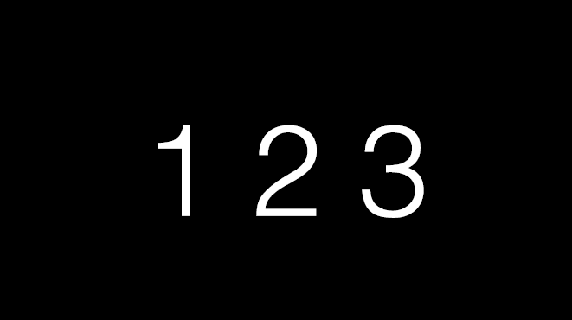
Problem solving – numbers (decimal)

Slide 11
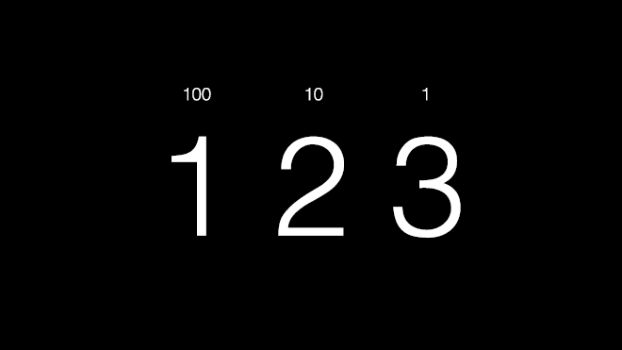
Problem solving – numbers (decimal)

Slide 12
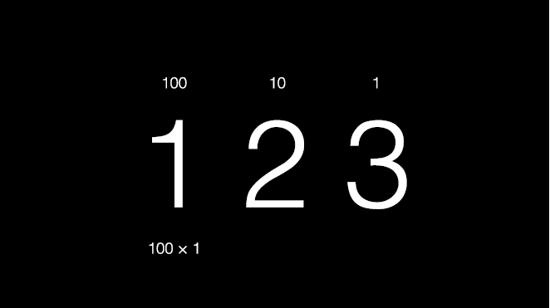
Problem solving – numbers (decimal)

Slide 13
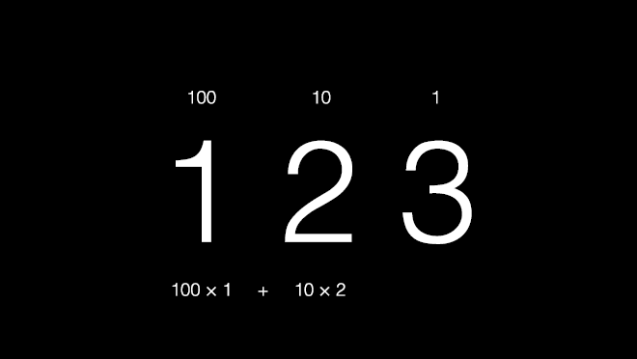
Problem solving – numbers (decimal)

Slide 14
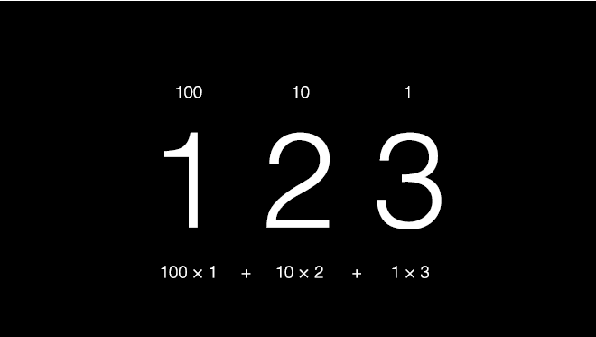
Problem solving – numbers (decimal)

Slide 15
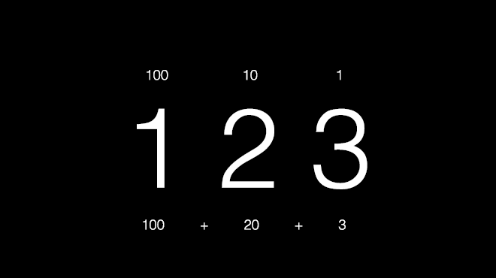
Problem solving – numbers (decimal)

Slide 16
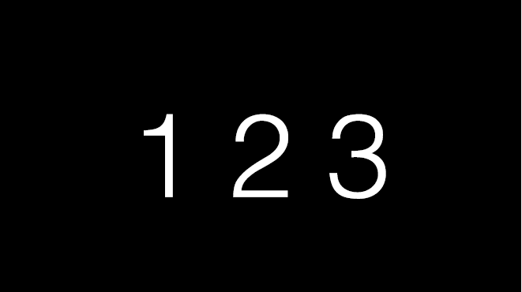
Problem solving – numbers (decimal)

Slide 17
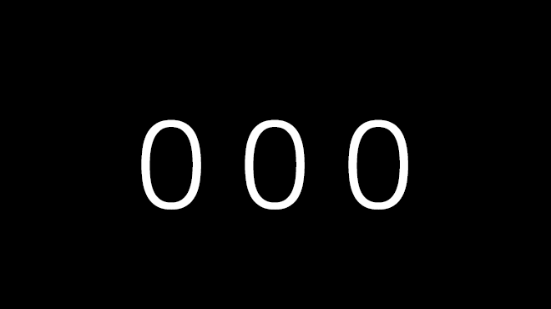
Problem solving - numbers

Slide 18
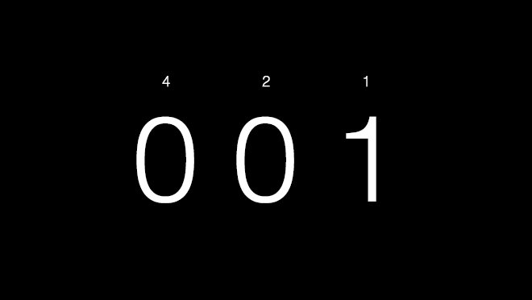
Problem solving – numbers (binary)

Slide 19
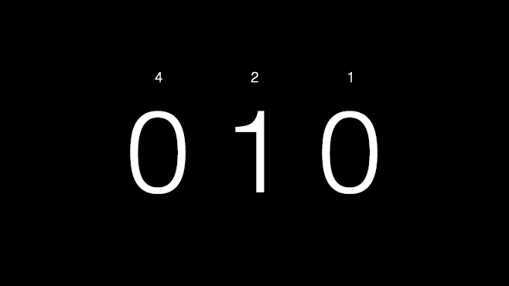
Problem solving – numbers (binary)

Slide 20
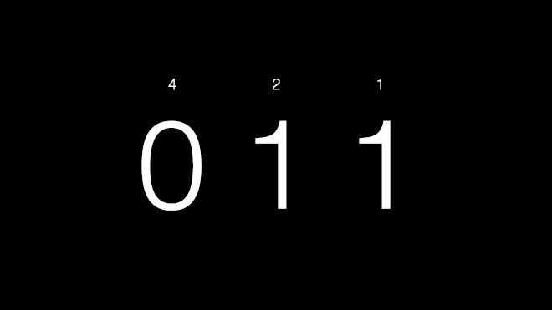
Problem solving – numbers (binary)

Slide 21
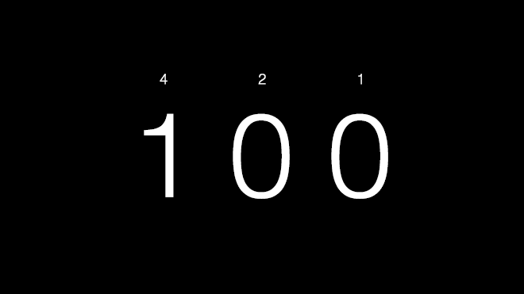
Problem solving – numbers (binary)

Slide 22
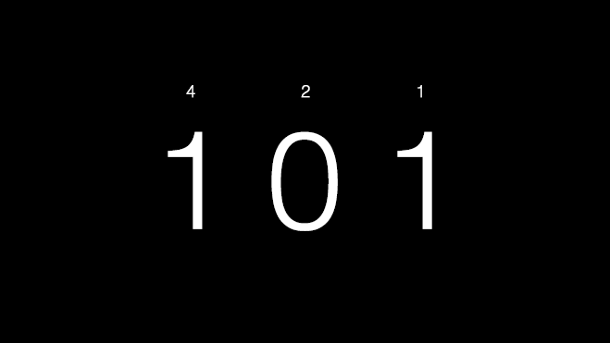
Problem solving – numbers (binary)

Slide 23
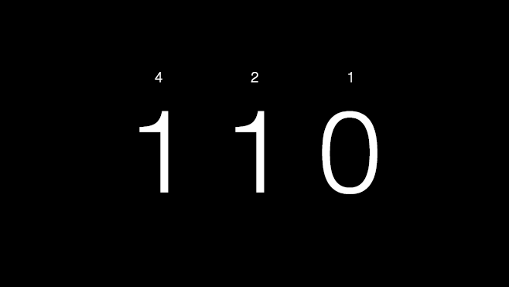
Problem solving – numbers (binary)

Slide 24
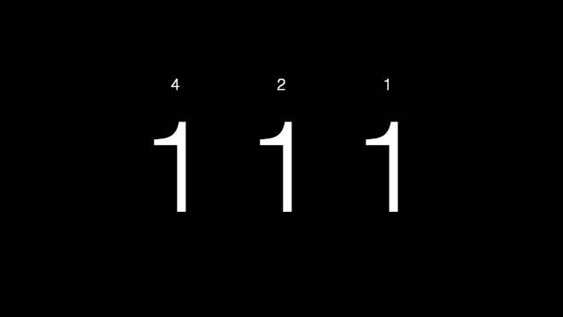
Problem solving – numbers (binary)

Slide 25
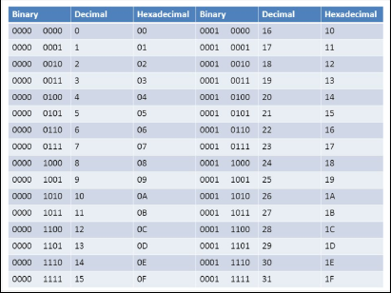
Problem solving - numbers

Slide 26
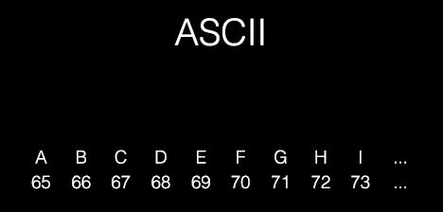
Problem solving - ascii

Slide 27
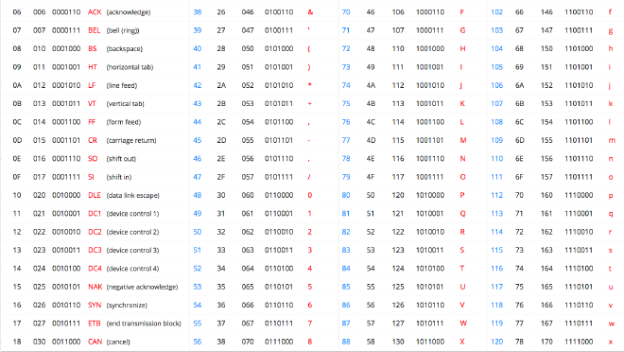
Problem solving - ascii

Slide 28
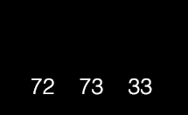
Problem solving - ascii

Slide 29
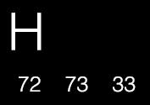
Problem solving – ascii

Slide 30
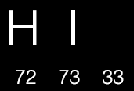
Problem solving - ascii

Slide 31
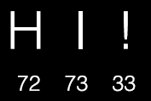
Problem solving - ascii

Slide 32
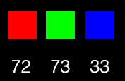
Problem solving - colors

Slide 33

Problem solving - colors

Slide 34
Problem solving
?
Wejście
Wyjście

Slide 35
Problem solving - algorytmy
Algorytm

Slide 36
Problem solving - pseudokod
Weź książkę telefoniczną
Otwórz po środku
Przejrzyj wpisy
Jeżeli Jan Kowalski wśród wpisów:
Zadzwoń do Jana
W przeciwnym wypadku jeżeli Jan Kowalski wcześniej w książce:
Otwórz po środku lewej części
Wróć do punktu 3
W przeciwnym wypadku jeżeli Jan Kowalski później w książce:
Otwórz po środku prawej części
Wróć do punktu 3
W przeciwnym wypadku:
Zakończ

Slide 37
Problem solving
Podstawowe elementy algorytmów:

Slide 38
Problem solving
Podstawowe elementy algorytmów:
Polecenia

Slide 39
Problem solving
Podstawowe elementy algorytmów:
Polecenia
Warunki

Slide 40
Problem solving
Podstawowe elementy algorytmów:
Polecenia
Warunki
Powtórzenia

